Slide 1





Resolución de problemas método ABN
CÓMO RECONOCER DE QUÉ TIPO DE PROBLEMA SE TRATA
Este recurso está pensado para que el alumnado identifique mejor los diferentes tipos de problemas. Se inspira en el método ABN, pero puede usarse sin dificultad en el método tradicional, siendo una ayuda valiosa para estudiantes con necesidades educativas.
Autora: Belén Dávila Arias
CEIP IPLACEA ALCALÁ DE HENARES

Slide 2

Este recurso parte de las dificultades que presentan nuestros alumnos a la hora de identificar el tipo de problema que tienen y establecer la operación que necesitan para su resolución.
Está inspirado en la lógica que usamos para trabajar con alumnado TEA con pasos sencillos y claros. Este fue mi punto de partida; intentar ayudar a este tipo de alumnado. Pero luego comprobé que, no solo ayudaba a este perfil y al resto de compañeros con n.e.e., sino que es válido PARA CUALQUIER TIPO DE ALUMNO, sea de método ABN como de tradicional. Lo único que tenéis que tener en cuenta, en este último caso, es la terminología usada para nombrar a los distintos tipos de problemas.
Aunque en un primer momento pueda parecer su uso complejo, si lo practicáis, veréis que les ayuda de forma brutal. Los resultados son espectaculares. Intentarlo con todo vuestro alumnado. Yo uso las plantillas impresas metidas en fundas de plástico A4 para que puedan rodear y completar con rotulador veleda, lo que permite su reutilización.
Autora: Belén Dávila Arias
CEIP IPLACEA ALCALÁ DE HENARES

Slide 3
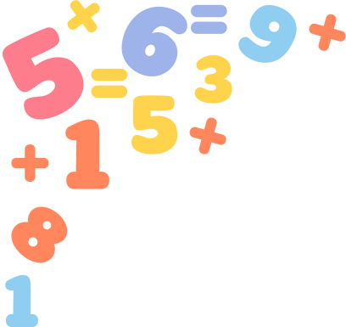

El proceso se divide en una serie de pasos lógicos que ayudan al alumno a identificar el tipo de problema, además de ayudarle a identificar la operación que debe realizar.
Paso 1: Identificación del problema y su tipo (Bloques 1-2):
Lo primero que el alumno debe hacer es pensar y reconocer ante qué situación se encuentra. Debe hacerse una de estas tres preguntas:
• ¿Es un problema de juntar o cambiar cantidades? Aquí se incluyen problemas de combinación (parte + parte = todo) o de cambio (una cantidad inicial aumenta o disminuye para dar una cantidad final). El problema es de doble sentido; incluye juntar o separar.
• ¿Es un problema de comparar? El alumno debe identificar las dos cantidades (una mayor y otra menor) y la diferencia entre ellas.
• ¿Es un problema de multiplicar? Debe observar si hay una cantidad que se repite varias veces (m1 x m2 = R), si hay una proporción (escalas) o si debe combinar elementos (producto cartesiano). Aquí he puesto dos opciones: la básica para los que se inician en la multiplicación y la completa para el resto; escoger la que necesitéis.
Para llegar a la identificación, el alumno debe seguir la ruta y rodear la opción que se adapte al problema. Para su mejor comprensión, yo les hago poner al lado de las incógnitas la cantidad que le dan en el problema. Este camino les lleva a una fórmula que deben completar en el paso 2 con los datos que le dan en el problema.
Autora: Belén Dávila Arias
CEIP IPLACEA ALCALÁ DE HENARES

Slide 4
Para los bloques 3, 4 y 5 tenemos dos tipos de plantillas, dependiendo de si mi problema es de comparación o no.
Paso 2: Completar los datos de la operación.
El alumno tiene que transcribir aquí los datos del problema de acuerdo con la fórmula a la que ha llegado en el paso anterior.
Es importante:
1. Organizar los datos conocidos: Debe completar los huecos con los números que ofrece el problema. Por ejemplo, en problemas de cambio, identificará la Cantidad Inicial (CI), el Cambio (C) y la Cantidad Final (CF).
2. Localizar la pregunta: tiene que fijarse bien qué dato es el que desconoce y marcarlo con un signo de interrogación (?).
Paso 3: Decidir la operación que resuelve el problema
Pensar el signo:
Antes de calcular, el alumno debe pensar qué operación resuelve el problema (suma, resta, igualación, multiplicación o división). La operación será distinta dependiendo de dónde se encuentra mi incógnita.
He puesto dos opciones aquí; la segunda es para las operaciones consideradas especiales (sumirresta, doble suma, doble resta).
Autora: Belén Dávila Arias
CEIP IPLACEA ALCALÁ DE HENARES

Slide 5
Paso 4: Operación y solución
En el paso final debemos:
1. Resolver la operación: El alumno completa la rejilla de basándose en la operación y los datos del problema.
2. Redactar la solución: No basta con poner un número; el alumno debe escribir una frase completa que responda a la pregunta inicial, por ejemplo: "Solución: Tiene 15 camisetas".
La plantilla usada para la resolución de la operación son rejillas puesto que este planteamiento lo he basado en el método ABN. Permite cualquier operación de este método, incluyendo doble suma, doble resta, sumirresta e igualación. Si trabajáis con el método tradicional, lo tendréis que adaptar.
Autora: Belén Dávila Arias
CEIP IPLACEA ALCALÁ DE HENARES

Slide 6
RESUMEN DE PASOS PARA RESOLVER PROBLEMAS
Bloque 1: Identificación ("Pienso")
Lo primero es reflexionar sobre la naturaleza del problema antes de mirar los números. Debes rodear la opción correcta según lo que plantee el problema:
  ¿Es de juntar o cambiar?
  ¿Es de comparar?
  ¿Es de multiplicar?
Bloque 2: Categorización y escritura de la operación.
Elige la estructura visual que corresponde a tu elección anterior:
  Opción A (Si hay que juntar o separar):
    Parte + Parte = Todo (Combinación)
    Cantidad Inicial (CI) ± Cambio (C) = Cantidad Final (CF) (Cambio)
  Opción B (Comparación): Identificas la Cantidad Mayor (C1), la Cantidad Menor (C2) y la Diferencia (D).
  Opción C (Multiplicar o dividir): Tenemos los factores como Multiplicando (m1), Multiplicador (m2) y un Resultado (R).
Bloque 3: Localización de la Incógnita
Observa la pregunta del problema y coloca un signo de interrogación (?) en el lugar del esquema donde falta el dato. Esto te ayuda a visualizar qué es lo que necesitas descubrir y cuál es la operación que necesitas para ello.
Completa los datos: Coloca los números conocidos en los huecos correspondientes de tu esquema.
Bloque 4: Organización de Datos y elección de signo
Decide la operación: Basándote en la posición del ?, elige el signo (+, -, x, :, ) que resuelve el problema.
Bloque 5: Resolución y Solución
Calcula: Realiza la operación matemática correspondiente en la rejilla adecuada.
Redacta la solución: No escribas solo el número; debes redactar una frase completa que responda directamente a la pregunta planteada.
Resumen
Para que los estudiantes lo utilicen de forma autónoma, se les puede insistir en esta secuencia:
  Pienso: ¿Qué tipo de problema es?
  Esquematizo: Dónde está el dato que no sé (?) y los que sí sé.
  Opero: ¿Qué operación necesito para resolverlo?
  Respondo: Escribo la solución completa.
Autora: Belén Dávila Arias
CEIP IPLACEA ALCALÁ DE HENARES

Slide 7




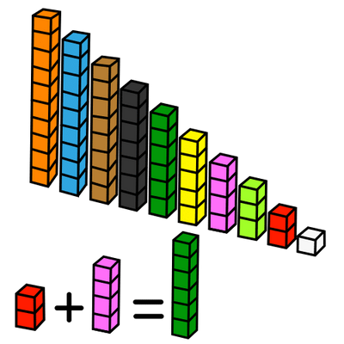


PASOS PROBLEMAS ABN
Rodea la opción correcta
1
Pienso si es un problema de juntar, comparar cantidades o juntar varias cantidades iguales
2
Pienso qué tipo de problema es
OPCIÓN A
¿es de juntar?
¿cambia la cantidad que tengo?
COMBINACION
no
sí
CAMBIO
CI (cantidad inicial)
C (cambio de cantidad)
CF (cantidad final)
P1
P2
parte 1 (P1)+parte 2 (P2)= todo
cantidad final es >
cantidad final es <
CI+C=CF
CI-C=CF
CEIP IPLACEA ALCALÁ DE HENARES
Autora: Belén Dávila Arias

Slide 8





OPCIÓN B
¿Tengo que comparar?
Tengo 2 cantidades: C1 (mayor), C2 (menor)
y una diferencia entre ellas (D)
¿cambian las cantidades?
no
cambian las 2
cambia 1
COMPARACION
REPARTO IGUALATORIO
(2)
IGUALACION (1)
D
D
D
D
C1
C2
C1
C2
C1
C2
C1=C2+D
C1-D=C2
C1-D=C2+D
más que...
menos que...
C1=C2+D
C1-D=C2
(1) No confundir con operación igualación ABN
(2) ¡CUIDADO! La diferencia en este tipo de problemas no es la misma que en los dos casos anteriores
CEIP IPLACEA ALCALÁ DE HENARES
Autora: Belén Dávila Arias

Slide 9


OPCIÓN C
básico
(IM)
¿es de multiplicar?
Tengo 2 factores: multiplicando (m1) y multiplicador (m2)
y un resultado (R)
m1 x m2 = R
m1 es la cantidad que se repite
m2 es el número de veces que tengo la cantidad
R es el resultado de juntar todos los grupos
  m1 y R son de la misma naturaleza; ejemplo: si m1 son camisetas, R también son camisetas
CEIP IPLACEA ALCALÁ DE HENARES
Autora: Belén Dávila Arias

Slide 10
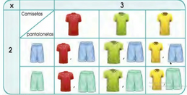
OPCIÓN C
completa
¿es de multiplicar?
Tengo 2 factores: multiplicando (m1), multiplicador (m2)
y un resultado (R)
m1 x m2 = R
¿qué tipo de problema es?
Isomorfismo de medidas (IM)
Escala
(EC-ED)
Producto cartesiano
(PC)
  Tienen relación con los problemas de comparación; las cantidades no cambian.
  m1 y m2 son:
elementos a combinar
  Tienen relación con los problemas de combinación y cambio
  Hay una proporción entre las dos cantidades
  c x E = C
  R es diferente a
los factores
  m1 y R son de la misma naturaleza
  m2 es el número de veces que tengo la cantidad
  m2 es la proporción (E) veces más-veces menos
CEIP IPLACEA ALCALÁ DE HENARES
Autora: Belén Dávila Arias

Slide 11




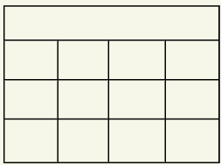
OPCION A: CUANDO NO HAY QUE COMPARAR
3
Completo los datos que tengo y el signo de la operación.
Me fijo en qué lugar está el dato que no sé (?).
CEIP IPLACEA ALCALÁ DE HENARES
4
Pienso la operación.
  Me fijo dónde está la pregunta que tengo que contestar.
  Pienso la operación que resuelve el problema.
5
Resuelvo la operación y escribo la solución.
5
Resuelvo la operación y escribo la solución.
Solución: ___________________________________________
Solución: ___________________________________________
Autora: Belén Dávila Arias

Slide 12

OPCION B: CUANDO HAY QUE COMPARAR
3
Completo los datos que tengo y el signo de la operación.
Me fijo en qué lugar está el dato que no sé (?).
CEIP IPLACEA ALCALÁ DE HENARES
4
Pienso la operación.
  Me fijo dónde está la pregunta que tengo que contestar.
  Pienso la operación que resuelve el problema.
5
Resuelvo la operación y escribo la solución.
5
Resuelvo la operación y escribo la solución.
Solución: ___________________________________________
Solución: ___________________________________________
Autora: Belén Dávila Arias

Slide 13
TERMINO DE COMPLETAR DATOS Y SOLUCIONAR EL PROBLEMA
3
Completo los datos que tengo y el signo de la operación.
Me fijo en qué lugar está el dato que no sé (?).
CEIP IPLACEA ALCALÁ DE HENARES
4
Pienso la operación.
  Observo los datos que tengo y lo que me falta por saber (?).
  Decido cuál es la operación para descubrir ese dato.
5
Resuelvo la operación y escribo la solución.
Solución: ___________________________________________
Autora: Belén Dávila Arias

